Slide 1

VOLLEYBALL
INFORMATION WEB SITE
1조
장효원 김기종 석혁주 김관우 이민성

Slide 2


목차
a table of contents
1
주제 선정
2
주요 기능
3
웹 디자인
4
향후 계획 및 보완점
ⓒSaebyeol Yu. Saebyeol’s PowerPoint

Slide 3

Part 1
주제 선정
ⓒSaebyeol Yu. Saebyeol’s PowerPoint

Slide 4
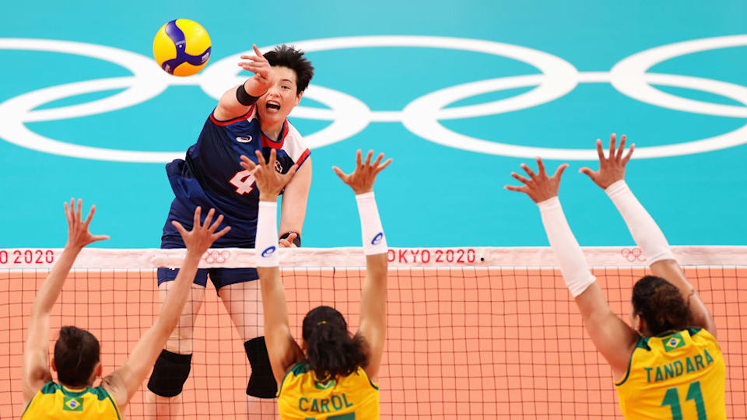
Part 1
주제 선정
배구 팬 및 관심있는 사용자들에게 다양한 배구 팀과 선수단 정보를 편리하게 제공하는 것입니다.
사용자들이 팀의 역사, 성적, 선수 프로필 및 성적을 확인하고, 최신 정보에 접근할 수 있도록 합니다.
프로젝트를 통해 배구 커뮤니티를 지원하고 배구 스포츠에 대한 관심을 높일 수 있습니다.
VOLLEYBALL INFORMATION WEB SITE

Slide 5

Part 2
주요 기능
ⓒSaebyeol Yu. Saebyeol’s PowerPoint

Slide 6
Part 2
주요 기능
선수 검색
선수 비교
구단 소개
구단 선택
구단 홈페이지
선수 소개
경기 일정 검색
게시판 글 삭제 및 수정
게시판
아날로그

Slide 7
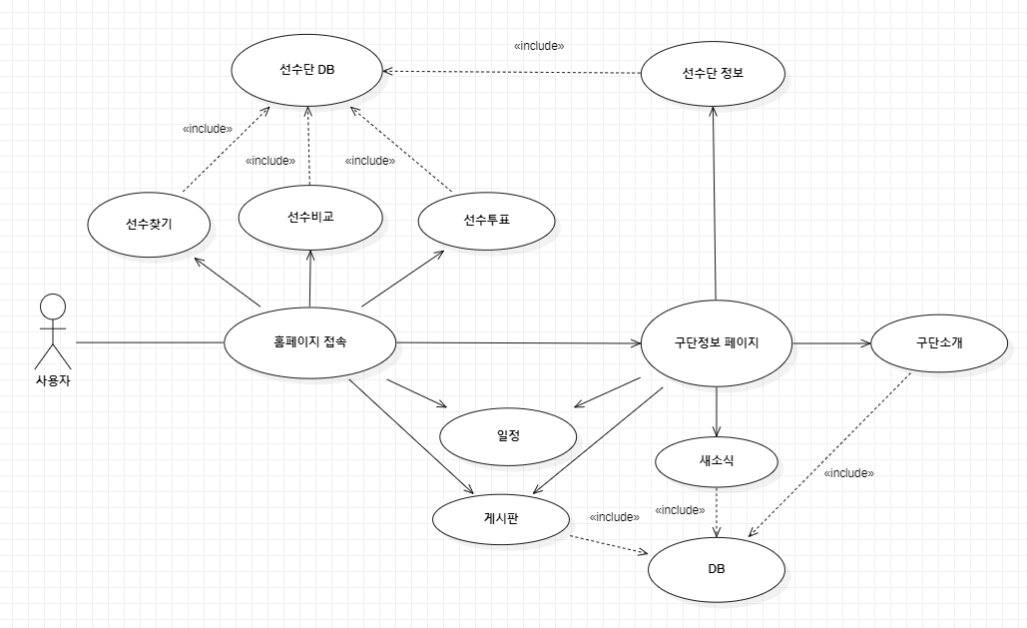
Part 2
유스케이스 다이어그램

Slide 8
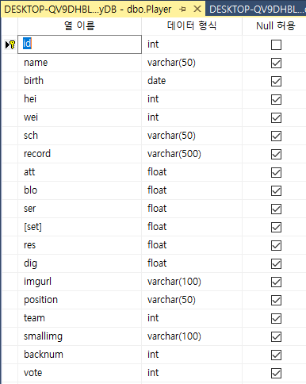
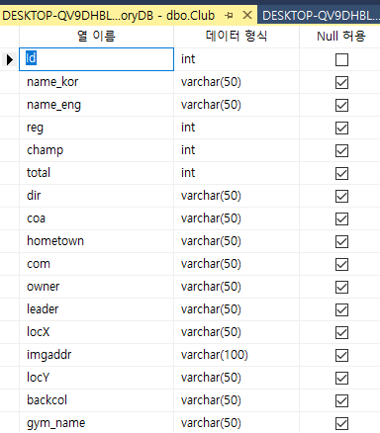
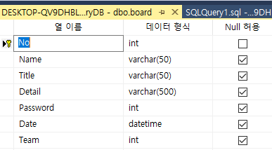
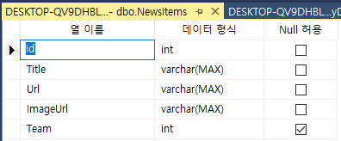
Part 2
DB
1. 선수 정보 DB
2. 구단 정보 DB
3. 게시판 DB
4. 뉴스 DB

Slide 9

Part 3
웹 디자인
ⓒSaebyeol Yu. Saebyeol’s PowerPoint

Slide 10
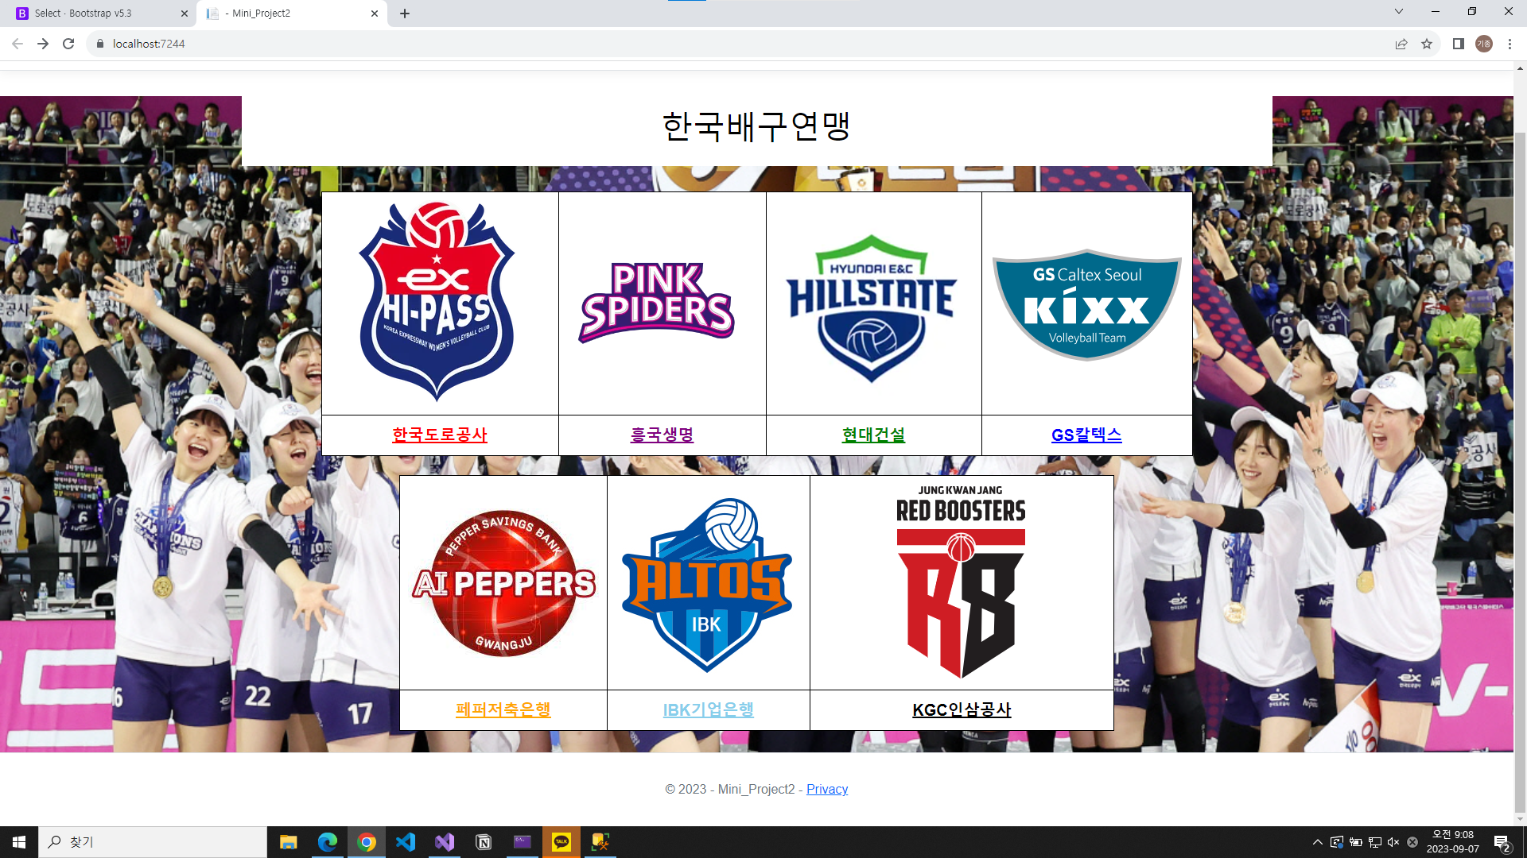
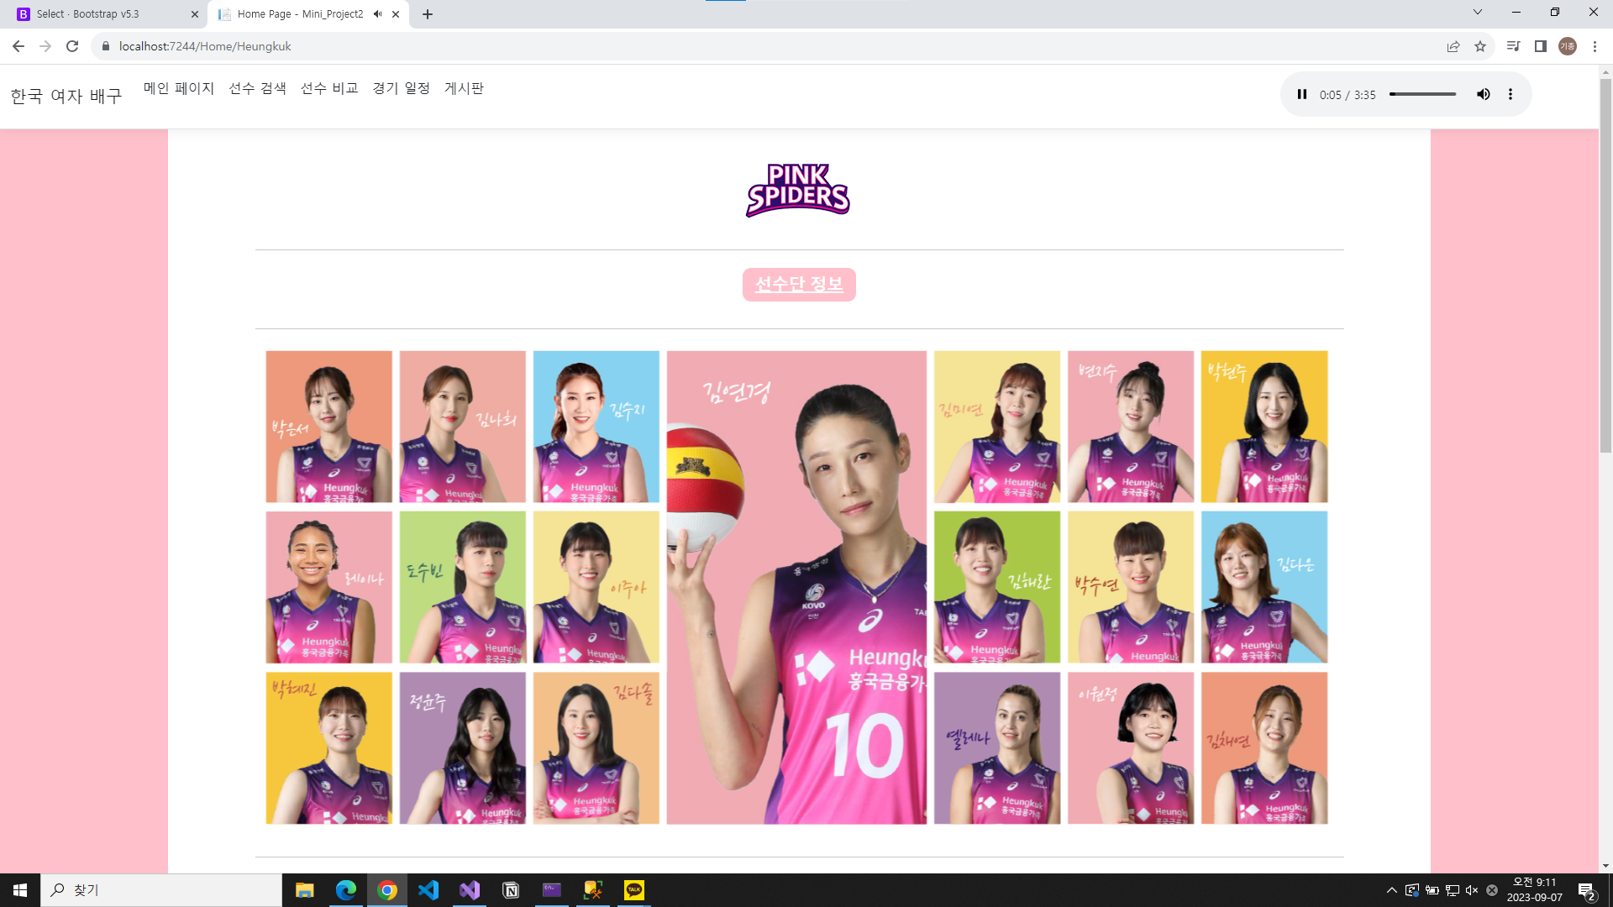
Part 3
웹 디자인
구단 선택 페이지
구단 홈페이지

Slide 11
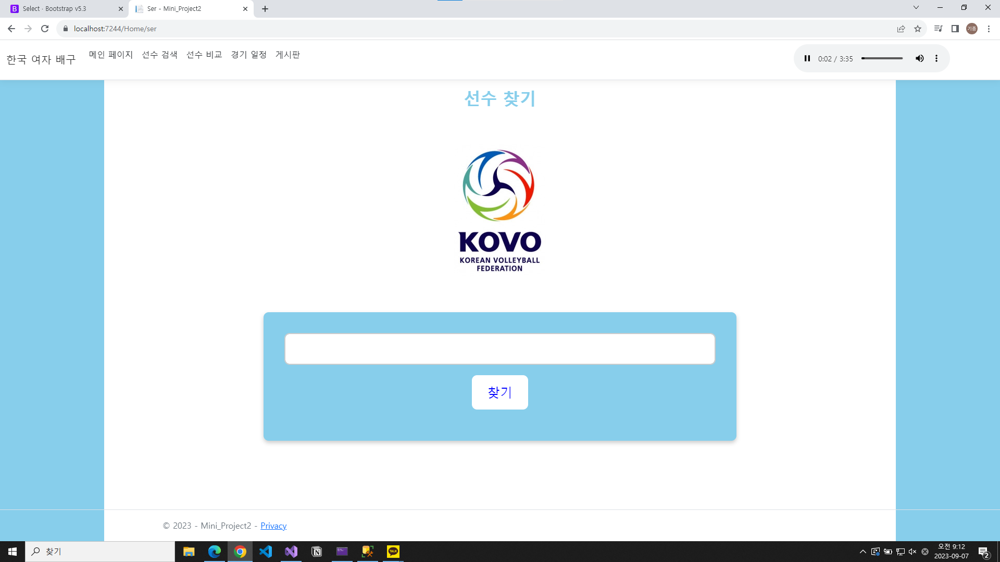
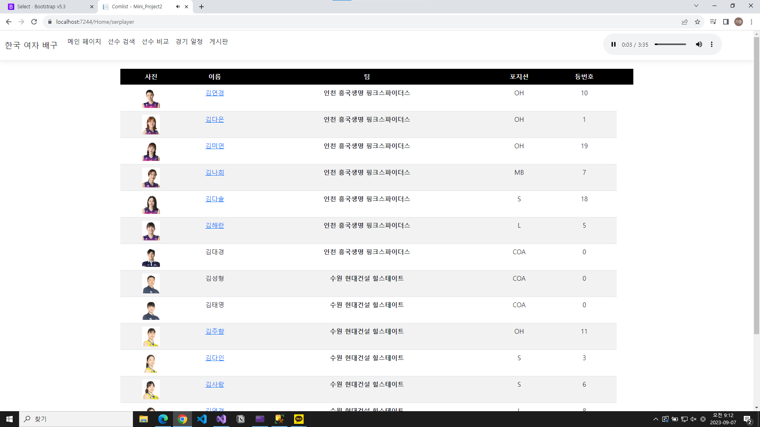
Part 3
웹 디자인
선수 검색 페이지
검색 선수 페이지

Slide 12
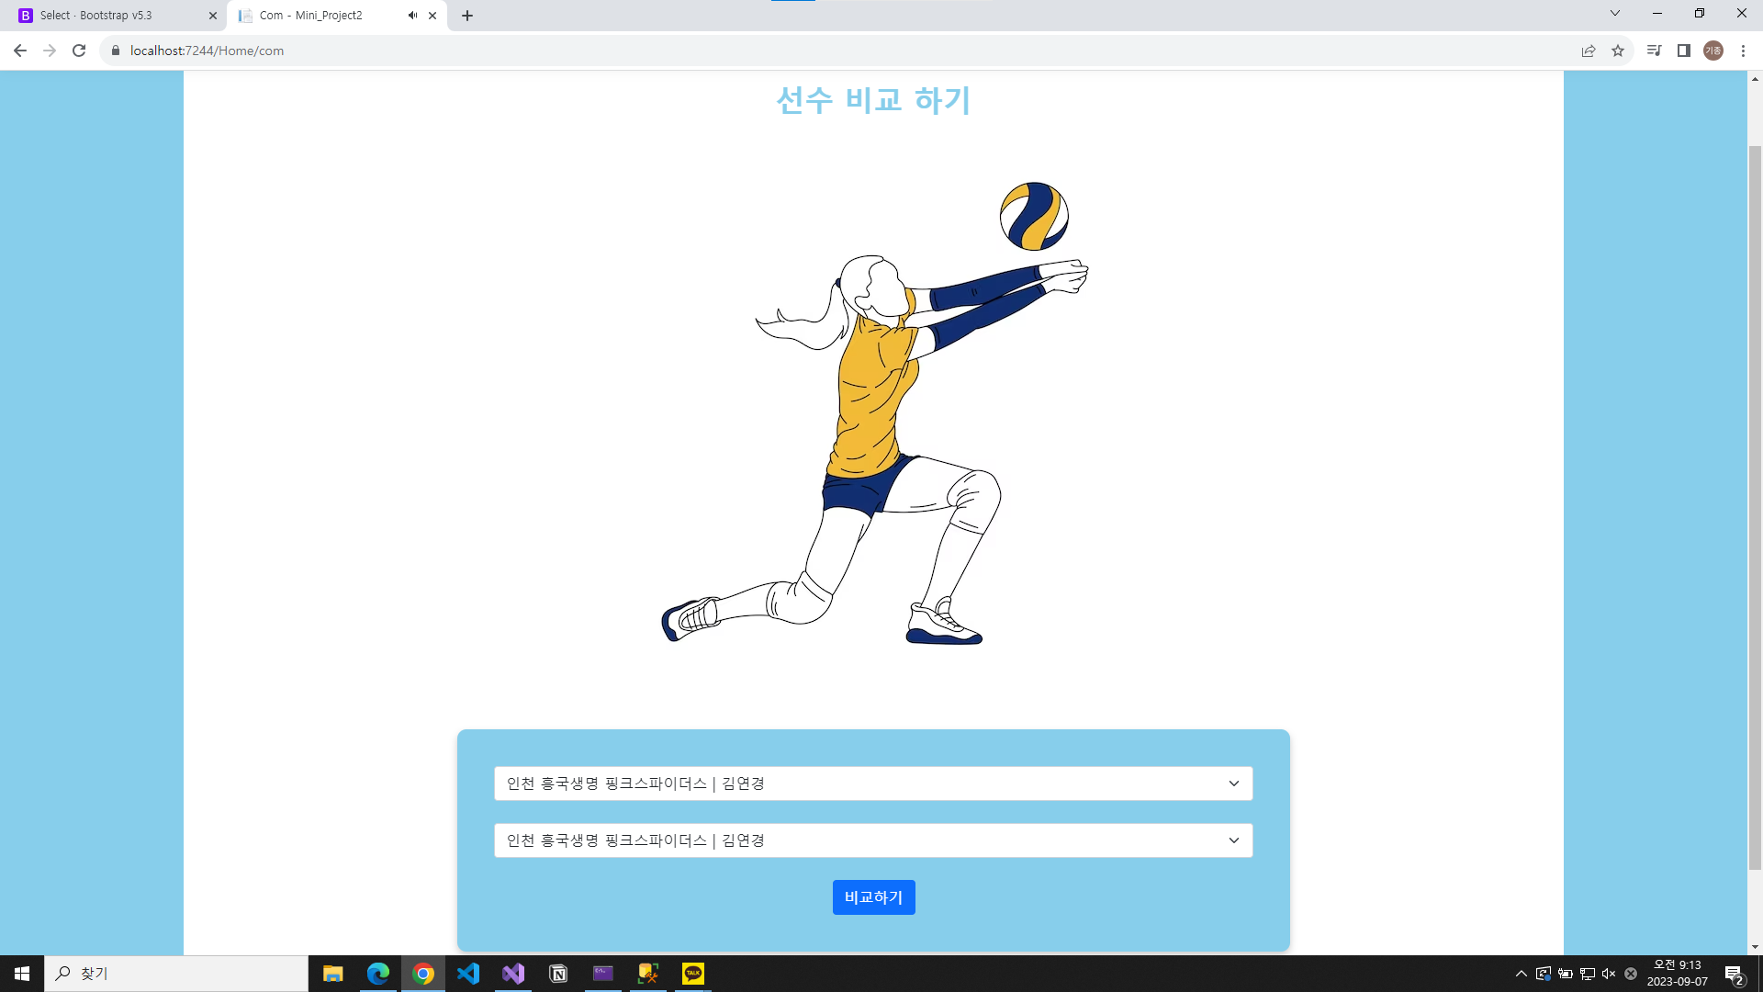
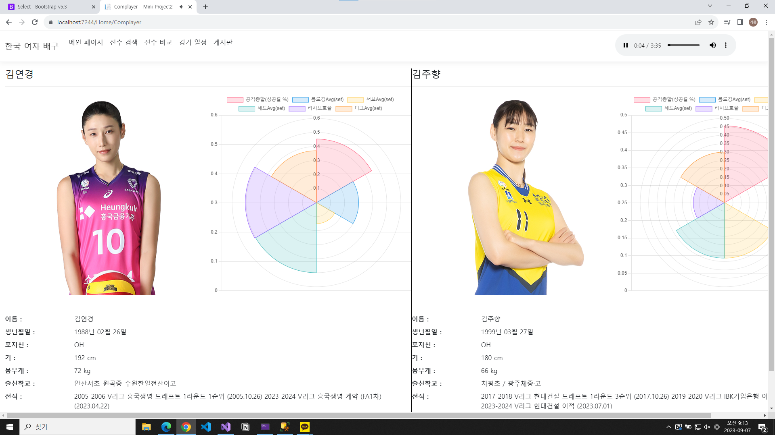
Part 3
웹 디자인
비교 선수 검색 페이지
검색 선수 비교페이지

Slide 13
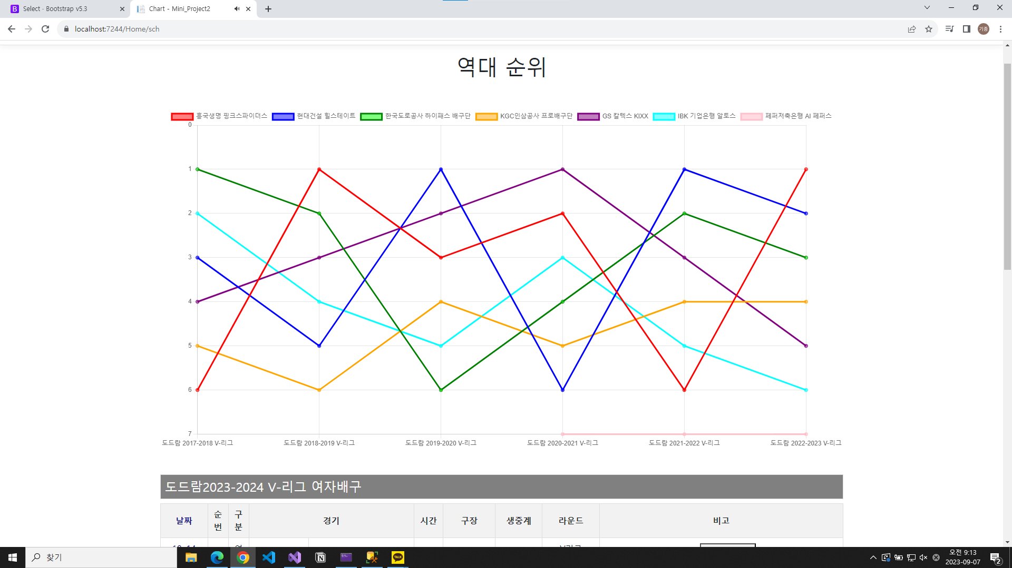
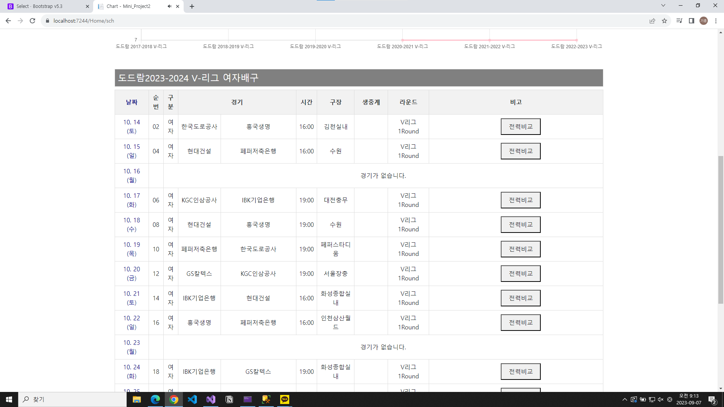
Part 3
웹 디자인
순위 및 일정 페이지
순위 및 일정 페이지

Slide 14
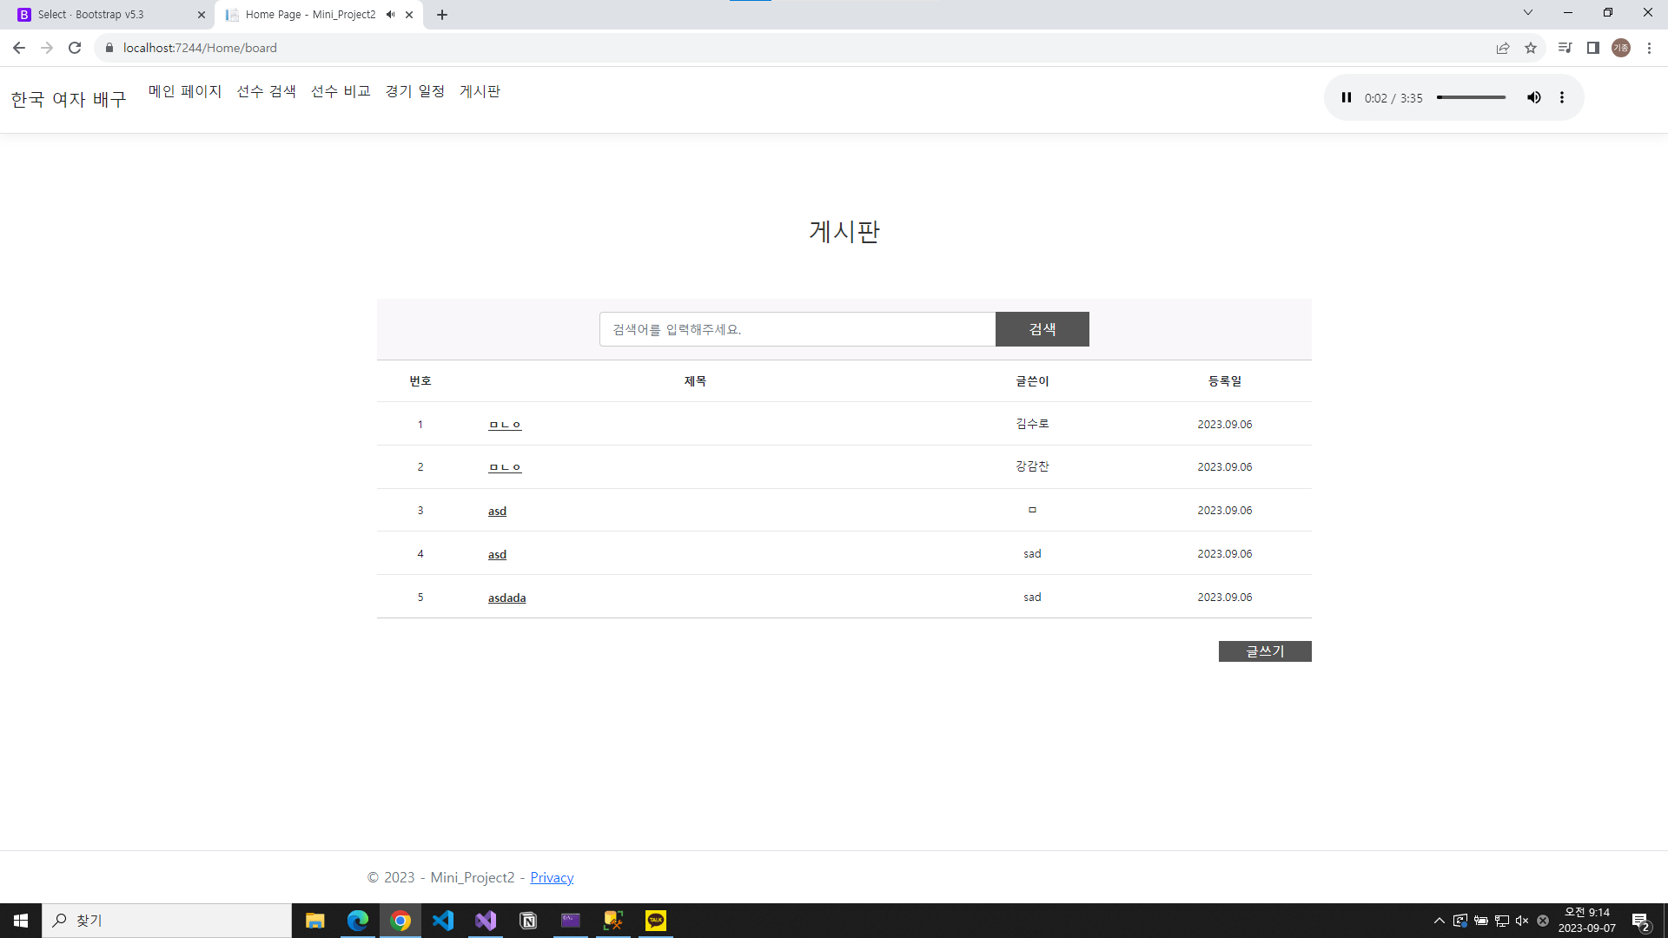
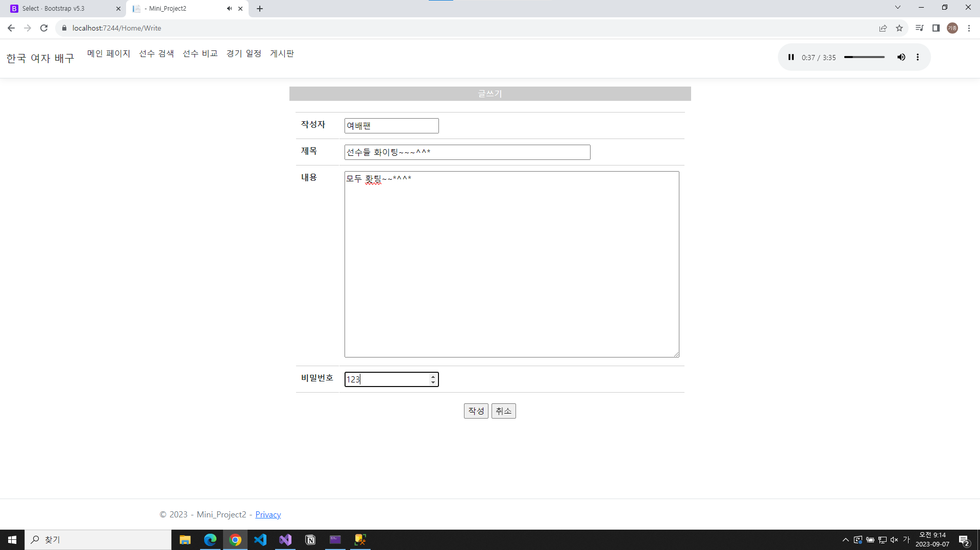
Part 3
웹 디자인
게시판 확인 및 검색페이지
게시판 삽입 삭제 수정 페이지

Slide 15
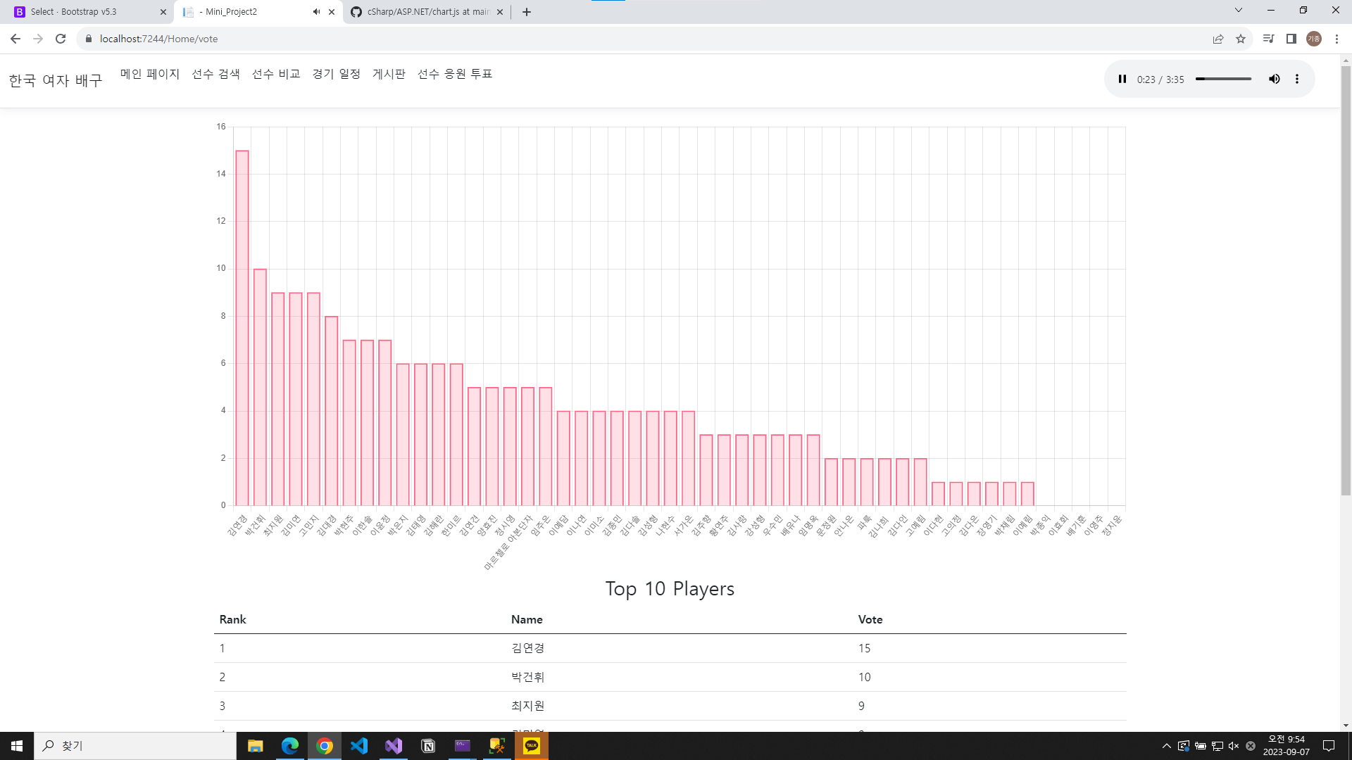
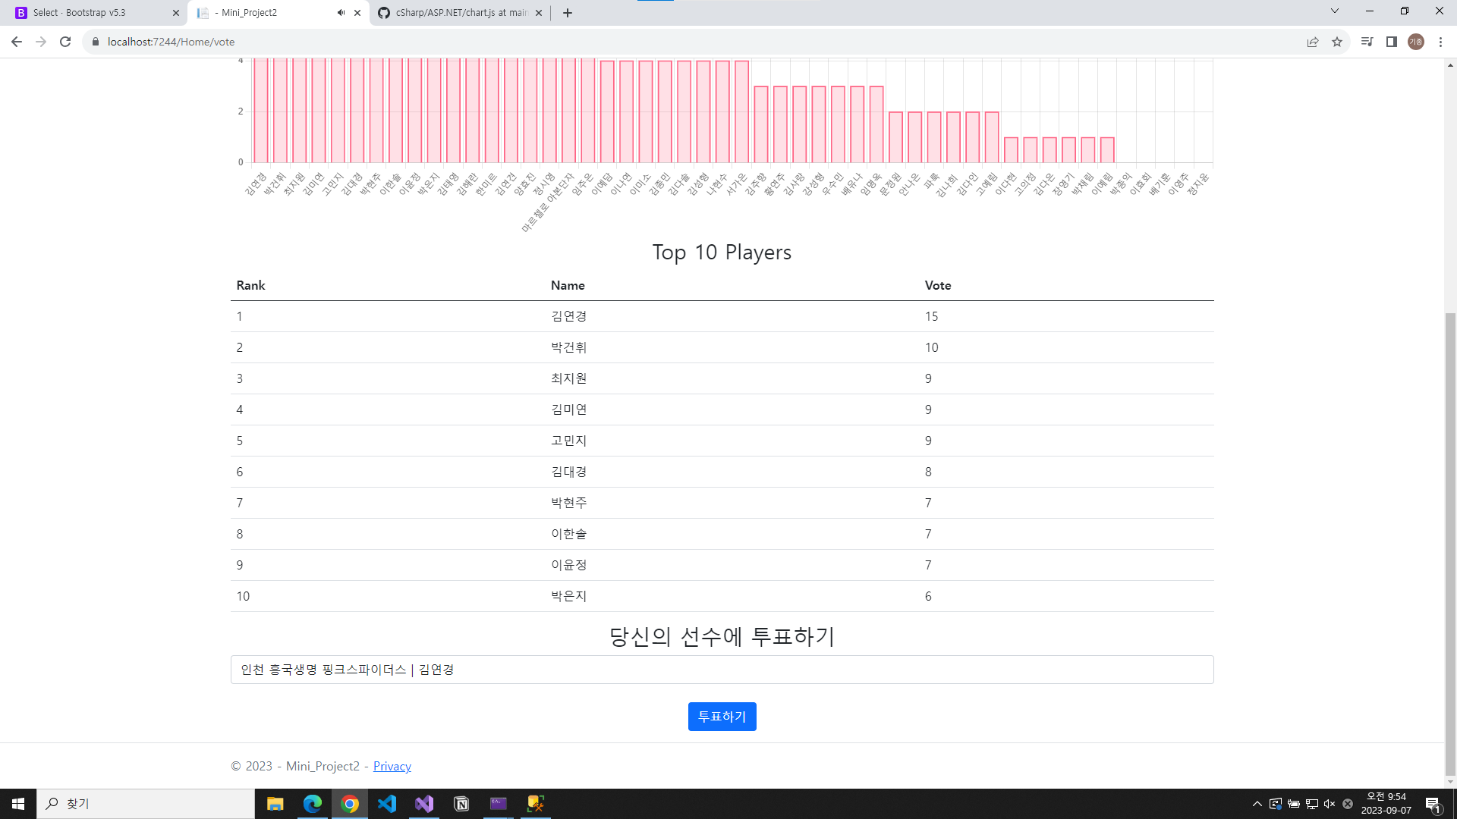
Part 3
웹 디자인
선수 순위 및 투표 페이지
선수 순위 및 투표 페이지

Slide 16
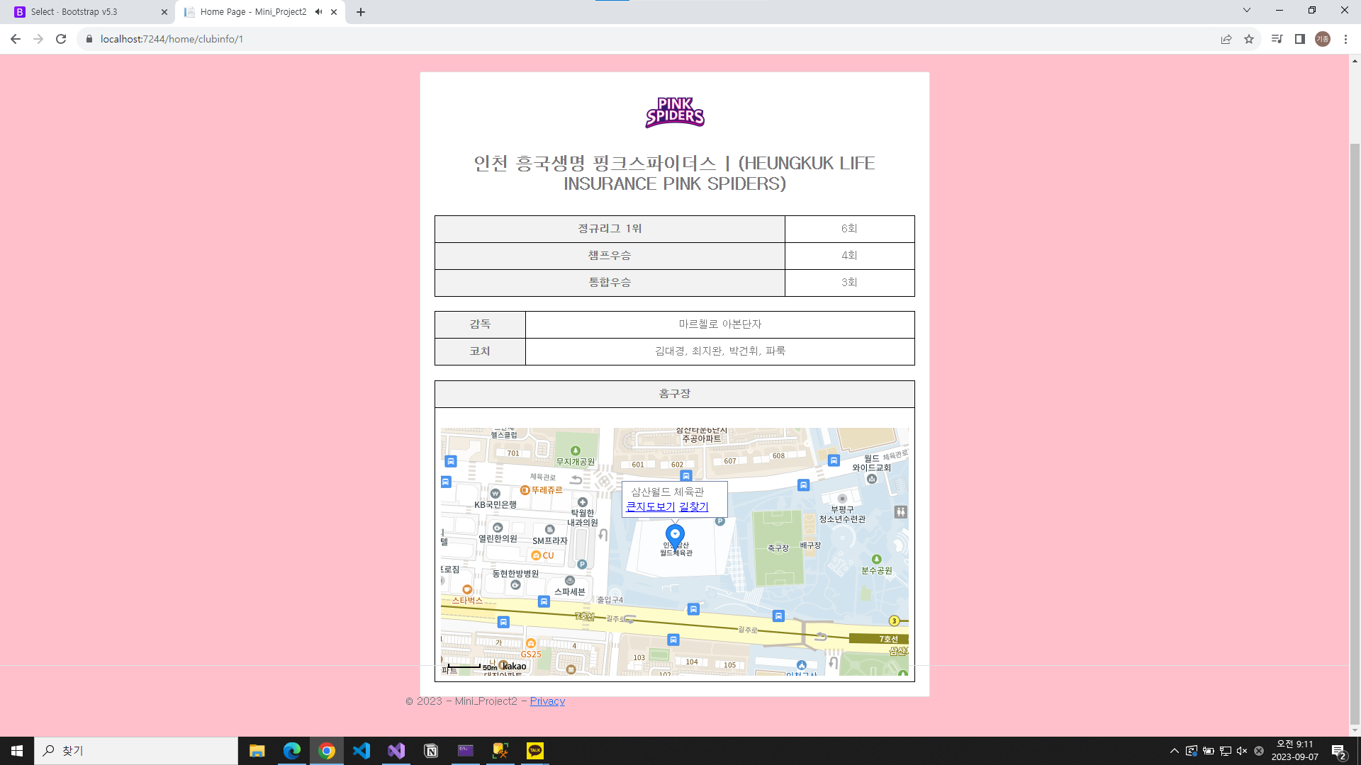
Part 3
웹 디자인
구단 홈페이지
구단 소개 페이지

Slide 17
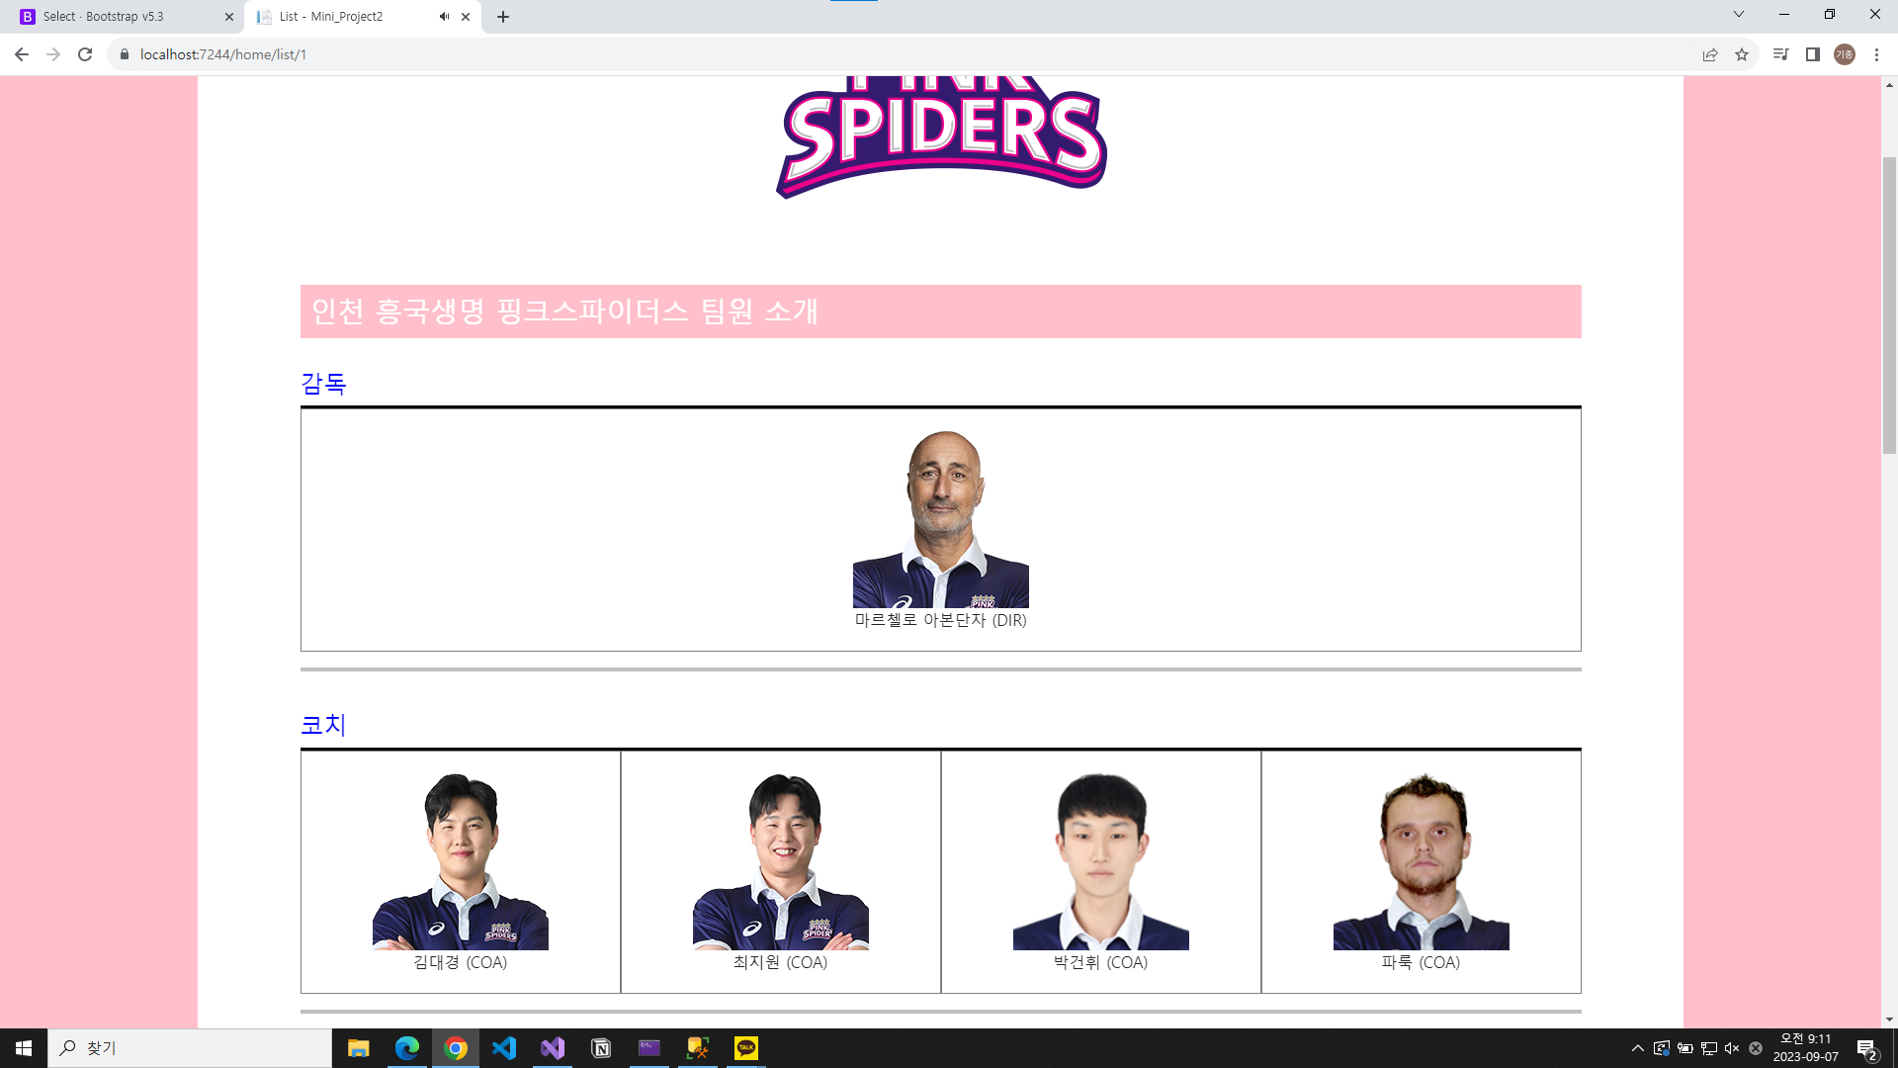
Part 3
웹 디자인
구단 홈페이지
구단 선수단 소개 페이지

Slide 18
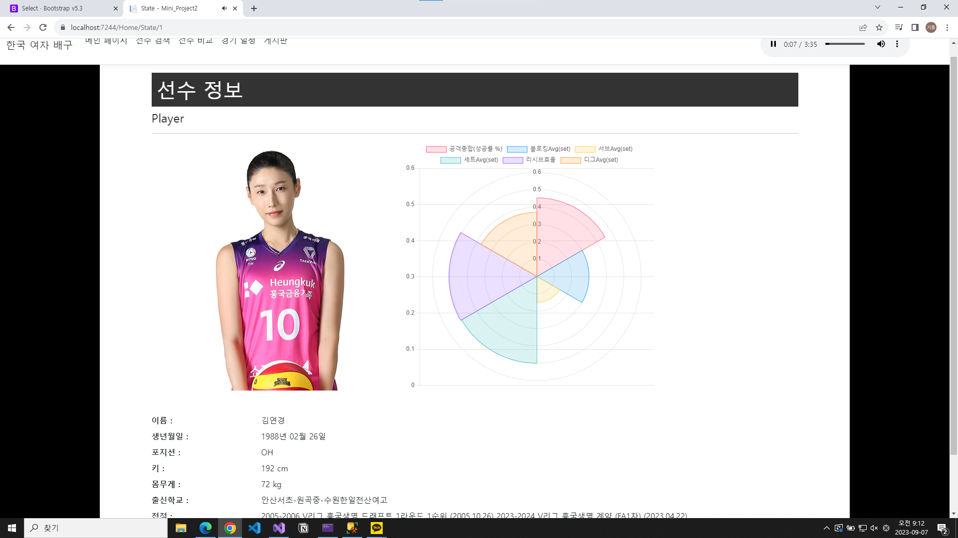
Part 3
웹 디자인
구단 선수단 소개 페이지
선수 소개 페이지

Slide 19
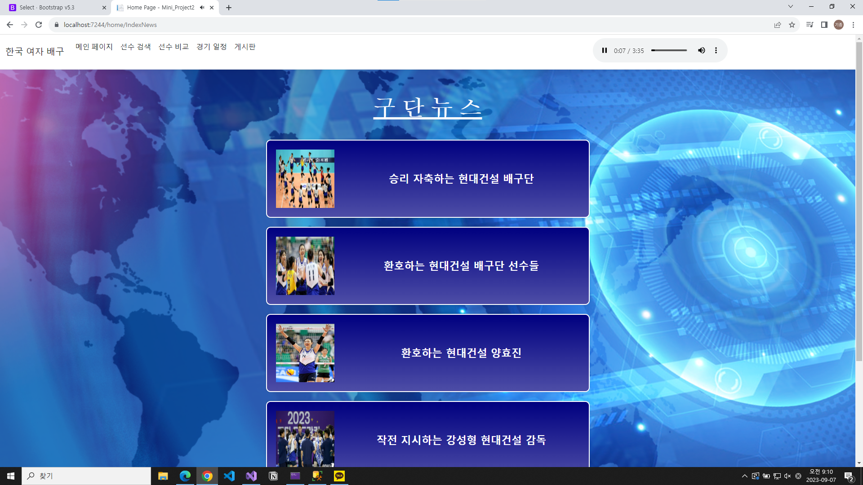
Part 3
웹 디자인
구단 선수단 소개 페이지
구단 뉴스 페이지

Slide 20

Part 4
향후 계획 및 보완점
ⓒSaebyeol Yu. Saebyeol’s PowerPoint

Slide 21

향후계획 및 보완점
실시간 스코어 및 업데이트
실시간 배구 경기 스코어와 업데이트를 제공하여 사용자가 현재 진행 중인 경기를 파악할 수 있도록 합니다.
비주얼 콘텐츠
경기 하이라이트, 선수 인터뷰, 배구 관련 비디오 및 사진 갤러리를 포함하여 시각적으로 매력적인 콘텐츠를 제공합니다.
로그인
사용자 개인 정보와 선호사항을 관리할 수 있는 프로필 페이지를 추가합니다.

Slide 22

감사합니다

